Slide 1
„ОТ ДВЕТЕ СТРАНИ НА БАЛКАНА“ – ИСТОРИЧЕСКИ, ФОЛКЛОРНИ И ЛИТЕРАТУРНИ РАКУРСИ
Карлов университет, Прага
Философски факултет

Slide 2
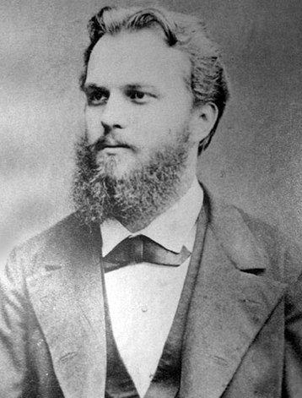
Константин иречек (1854 – 1918)
Пътеписът е литературен труд от субективен характер. Разнородният материал е свързан с нишката на собствения итинерар и от случайната редица на лични наблюдения; всеки в него може да намери нещо за себе си.
Пътувания по България. Прев. Стоян Аргиров. София: Наука и изкуство, 1974, с. 51

Slide 3
Пловдив → Габрово → Велико Търново → Елена
исторически свидетелства
↕
фолклорни представи
↕
литературни интерпретации

Slide 4
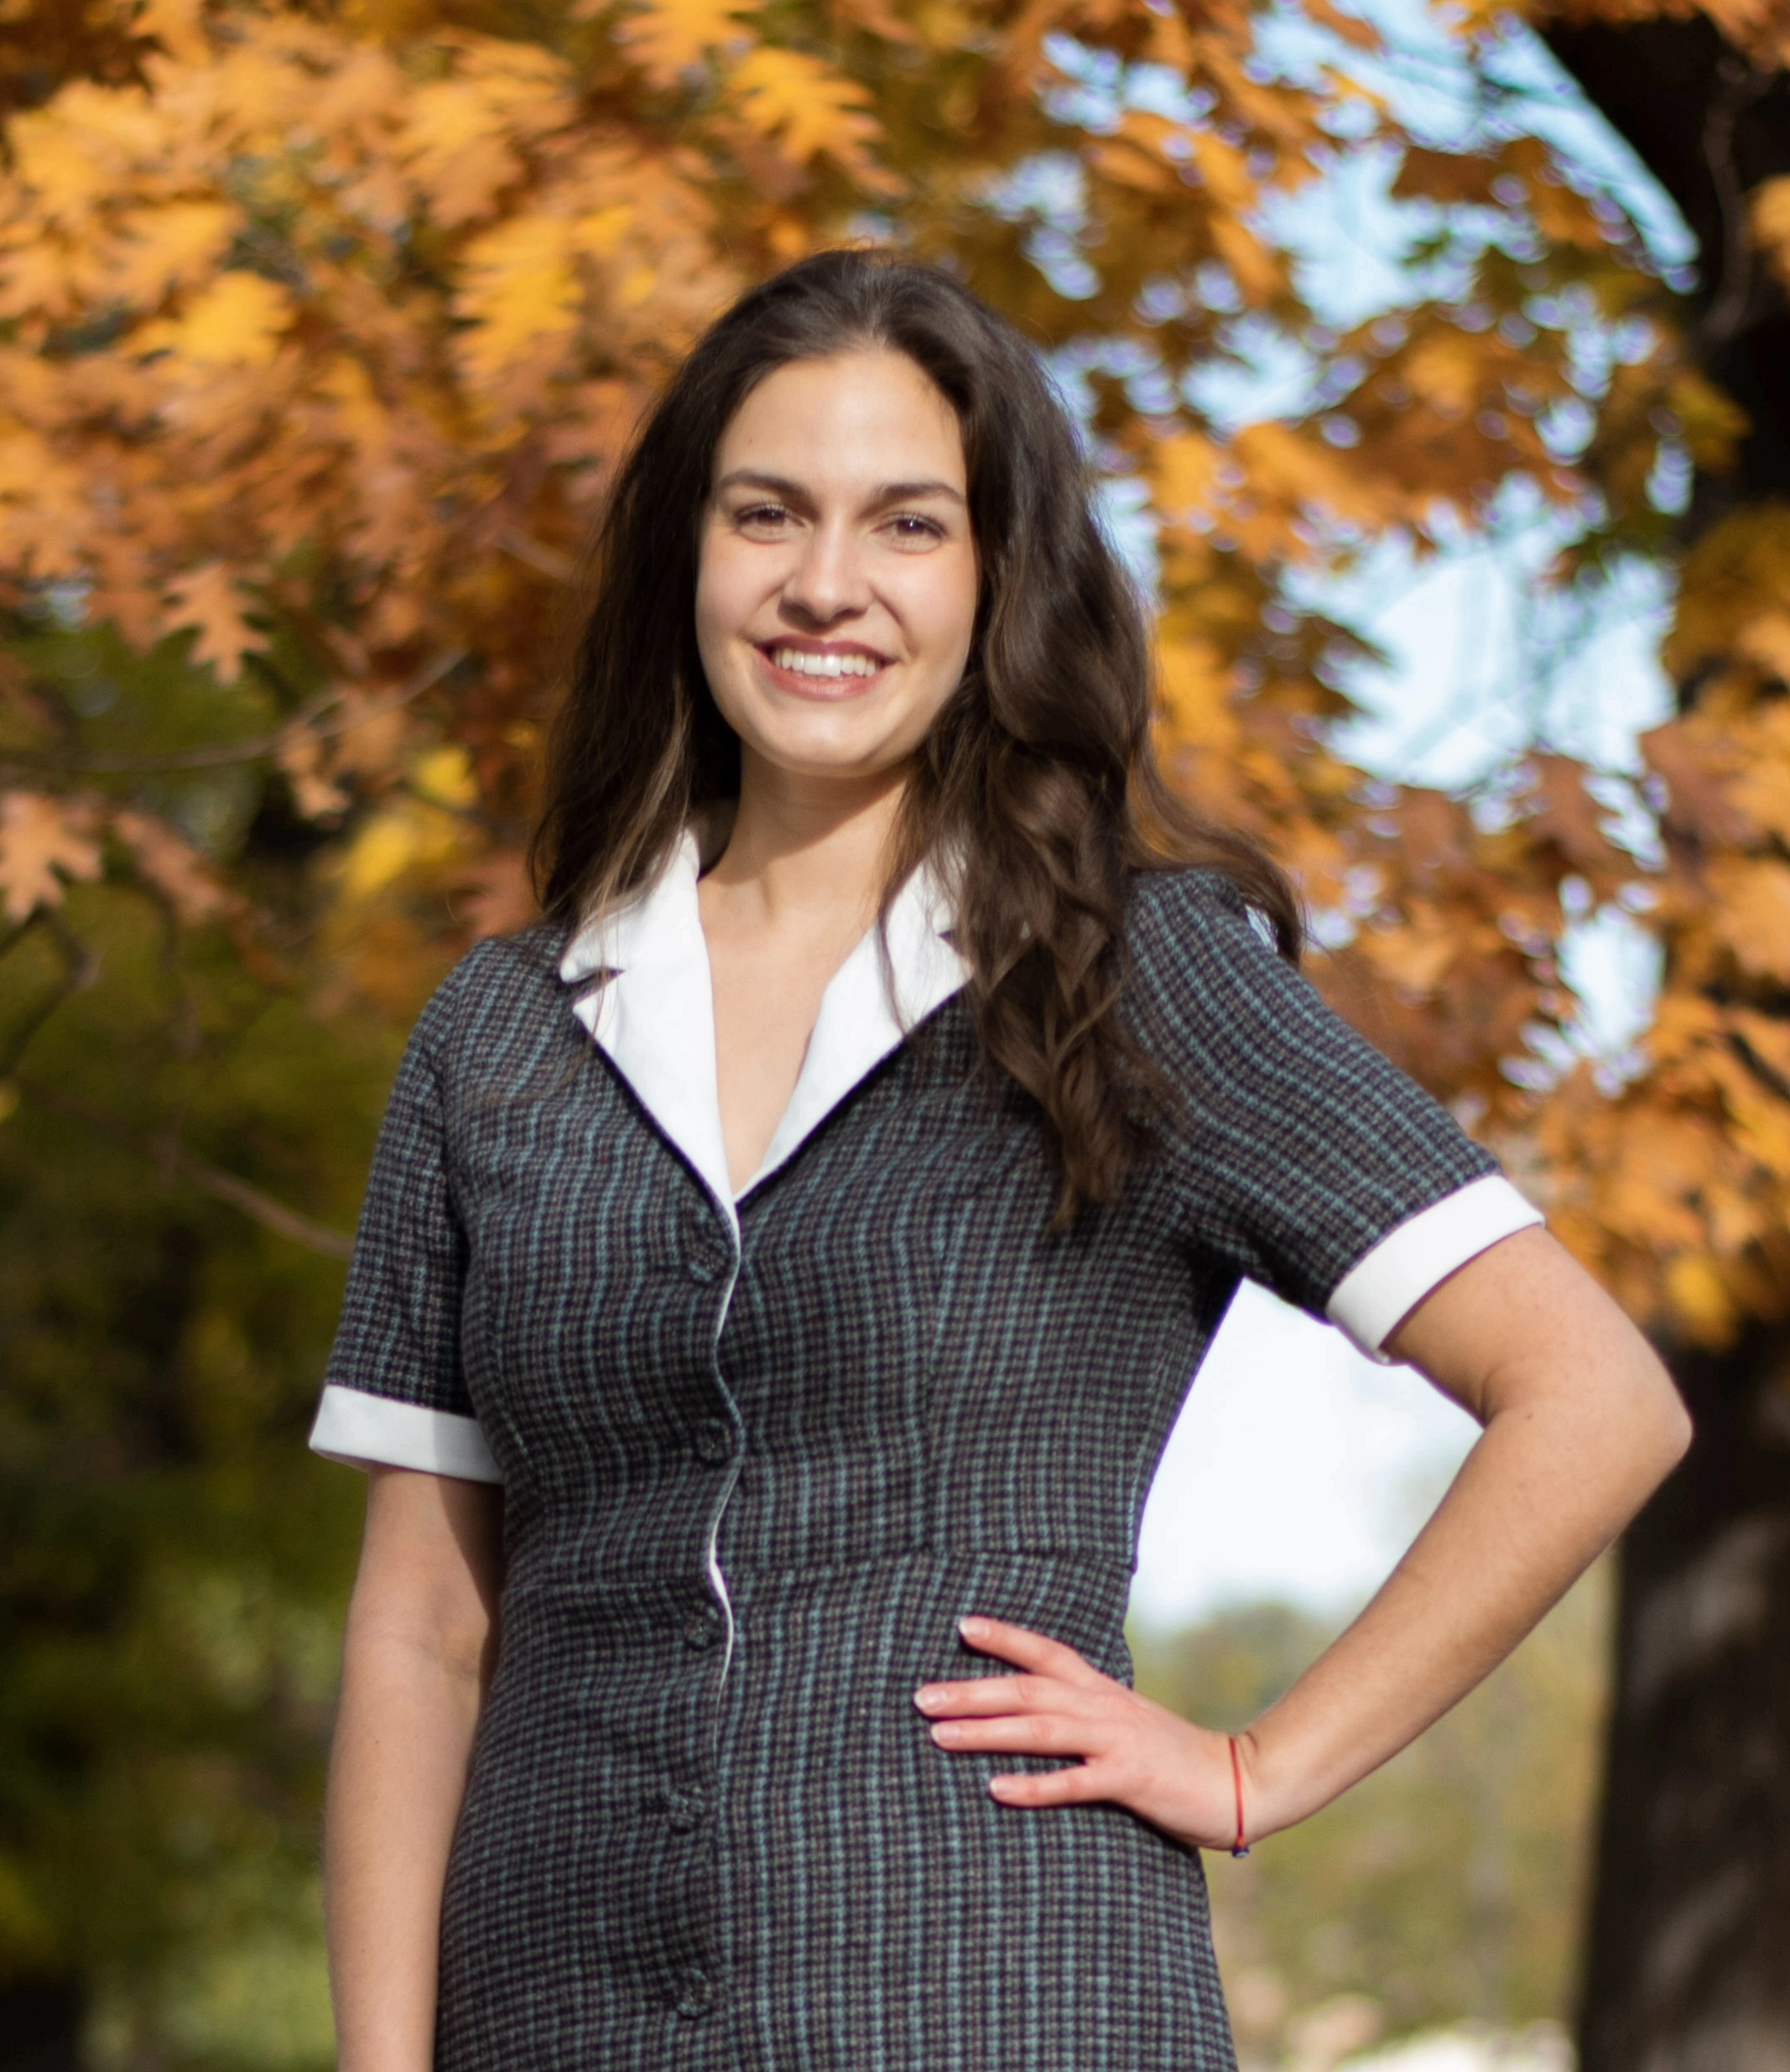
Историята на Пловдив в огледалото на легендите и преданията
Александра Калесова

Slide 5
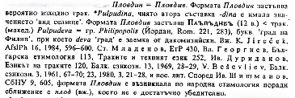
Пловдив
Eвмолпия
Филипополис/Пулпудева
Тримонциум
Пълдин
Филибе
Исторически и етнокултурни влияния
Траки
Македонци
Римляни
Византийско владичество
Османско владичество

Slide 6
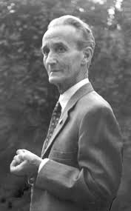
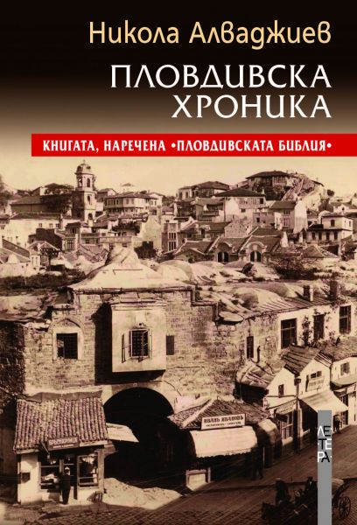
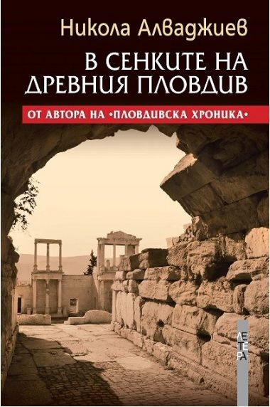
Никола алваджиев (1900 – 1974)
Никола Алваджиев е известен като Пловдивския летописец. В поредицата си от книги той увлекателно разказва историята на родния си град, като вплита множество легенди и предания.
В сенките на древния Пловдив. Пловдив: Летера, 2019
Пловдивска хроника. Пловдив: Летера, 2019.
Старинни черкви в Пловдив. Пловдив: Летера, 2020.

Slide 7
Терминологични и методологични уточнения
От позициите на съвременната фолклористика се прецизират термините легенда и предание, както и техните разновидности (Otčenášek, Baeva 2013). Подобно уточнение е необходимо, тъй като разглежданите форми от словесния фолклор рядко се срещат в чист вид. В преданията се намесват легендарни елементи, използват се митологични сюжети и т.н.
Събраните текстове се коментират не само от гледна точка на фолклористиката, но и в контекста на научните исторически проучвания (Rychlík 2016).
Съпоставят се различните текстови варианти, вкл. авторски или осъвременени адаптации, възникнали с течение на времето.
При топонимичните предания се провежда съпоставка на народната етимология с лингвистичните изследвания (Jireček 1888; Български етимологичен речник. <http://ibl.bas.bg/ber/> и др.).

Slide 8
Избрани предания и легенди за Пловдив
В беседата разглеждаме следните предания и легенди, свързани с историята и топонимиката на града:
Легенда за заселването на Пловдив (Баева, Тончева 2022: 8).
Евмолпиас (Николова, Генов 2013: 420)
Салмоксис (Алваджиев 2019б: 39–41).
Орфей (Алваджиев 2019б: 54–55)
Майчина клетва (Стара тракийска легенда) (Каралийчев 1982: 185–188);
Легенда за седемте тепета на Пловдив <www.visitplovdiv.com/bg/node/168>.
Джендем тепе (Младежки хълм) (Алваджиев 2019а: 30 и сл.)
Бунаджик (Хълм на освободителите, Альоша)
Марково тепе (разрушено)
Сахат тепе (Орфеев хълм, Данов хълм)
Трихълмие (Тримонциум): Небет тепе, Джамбаз тепе, Таксим тепе

Slide 9
Избрани предания и легенди за Пловдив
Как били подновени Александрийските игри? (Алваджиев 2019б: 154).
Предания за Хисар капия
Историята и легендата за Хисар капия <www.peika.bg/statia/Istoriyata_i_legendata_za_Hisar_kapiya_v_Plovdiv_l.a_i.105444_hisar_kapiya_legendata_plovdiv_v_za.html>
Защо е малко село Хисаря, Пловдивско? (Романска, Огнянова 1963: 184)
За могилата Ярък тепе (Разкопаница) до Пловдив (Цит. съч.: 209)
Легенда за светите 38 пловдивски мъченици (Алваджиев 2020: 106–107)
Предание за превземането на Пловдив от султан Мурад (Каравелов 1930: 88–89)
Легенда за реките Марица, Арда и Тунджа (Баева, Тончева 2022: 66–67)

Slide 10
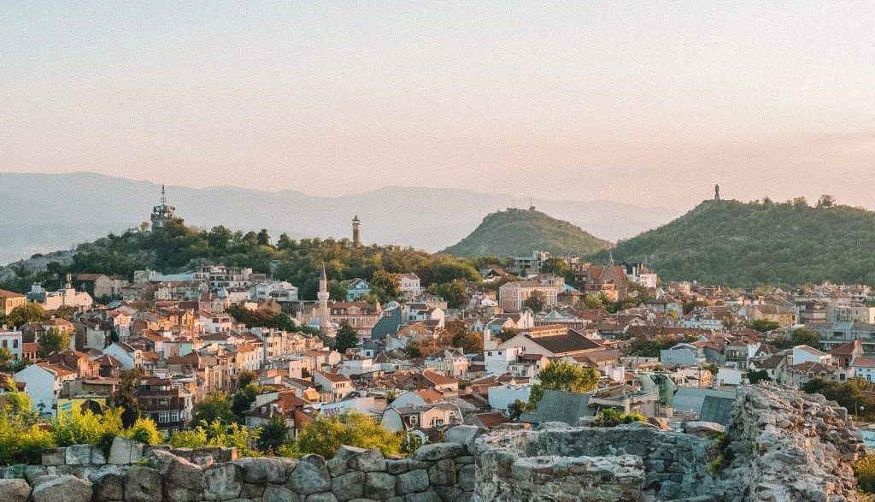
Функции на преданията и легендите
Познавателна (културно-историческа памет, народопсихология)
Възпитателна (етични норми)
Развлекателна
Рекламна

Slide 11
Цитирана литература
Baeva, Otčenášek 2013: Otčenášek, J., V. Baeva. (eds.). Slovník termínů slovesného folkloru. Bulharsko // Речник на термините от словесния фолклор. България. Praha–Sofie: Etnologický ústav Akademie věd České republiky, v. v. i., 2013.
Jireček 1888: Jireček, K. Cesty po Bulharsku. Praha: Matice česká, 1888.
Rychlík 2016. Rychlík, J. a kol. Dějiny Bulharska. 3. vyd. Praha: NLN, 2016.
Алваджиев 2019а: Алваджиев, Н. Пловдивска хроника. 5-то изд. Пловдив: Летера, 2019.
Алваджиев 2019б: Алваджиев, Н. В сенките на древния Пловдив. 2-ро изд. Пловдив: Летера, 2019.
Алваджиев 2020: Алваджиев, Н. Старинни черкви в Пловдив. 2-ро изд. Пловдив: Летера, 2020.
Баева, Тончева 2022: Баева, В., В. Тончева. Предания и легенди от България. София: Пан, 2022.
БЕР: Български етимологичен речник. Авт. кол. София: БАН. <http://ibl.bas.bg/ber/>.
Каравелов 1930: Каравелов, Л. Записки за България и за Българетѣ. София, 1930.
Каралийчев 1982: Каралийчев, А. Приказен свят. Том 2. София: Български писател, 1982.
Николова, Генов 2013: Николова, Р., Генов, Н. 1000 страници България. София: Сиела, 2013.
Романска, Огнянова 1963: Романска, Ц., Огнянова, Е. (ред.). Народни предания и легенди. // Българско народно творчество. Том 11. София: Български писател, 1963.

Slide 12
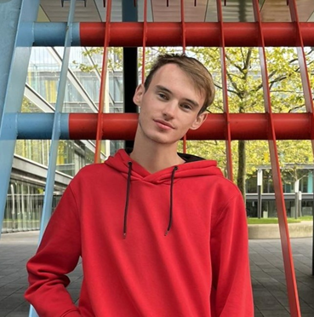
ГАБРОВЦИ В НАРОДНАТА СЛОВЕСНОСТ
Ян Саливар

Slide 13
Габрово и неговата история
габър – праслав. *gabrъ (БЕР 1971: 220), чеш. habr
Янтра – лат. Iatrus, Етър (Jireček 1888: 156)

Slide 14
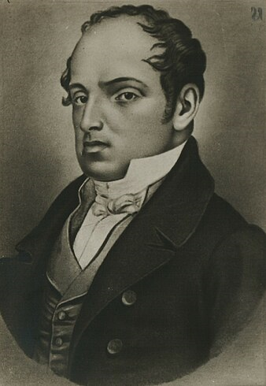
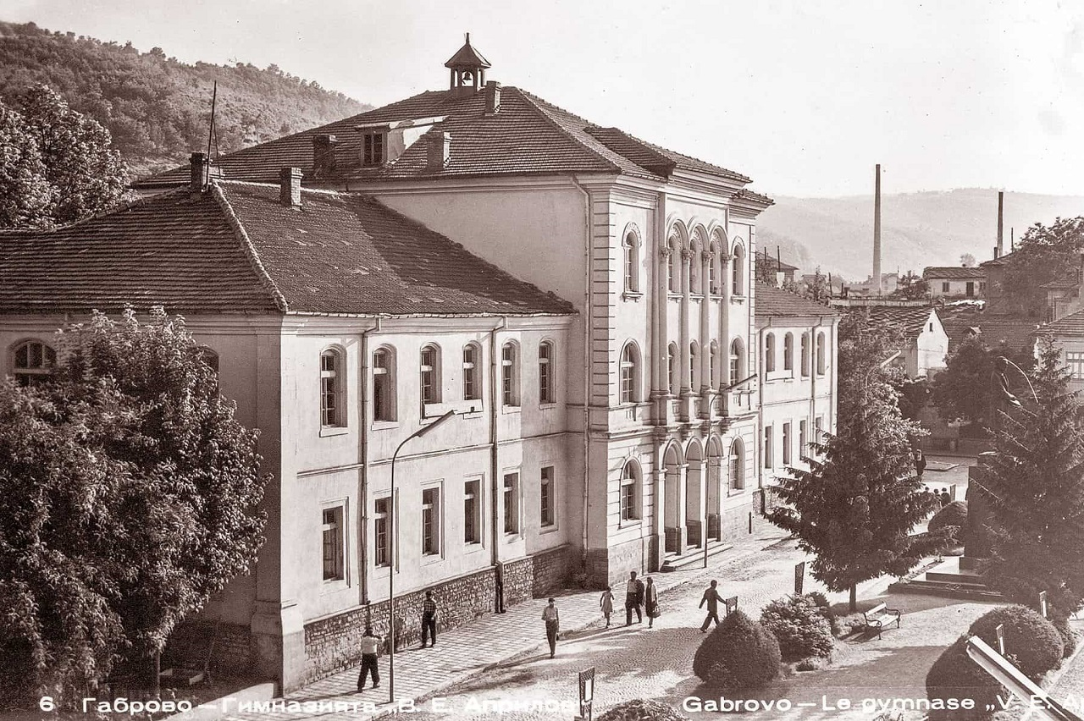
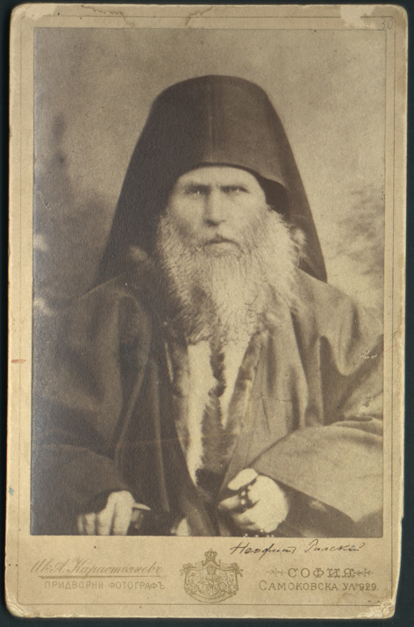
Априлската гимназия
Васил Априлов (1789 – 1847) |  |  |  | Неофит Рилски (1793 – 1881)

Slide 15
Известни габровци
Продан Тишков – Чардафон (1859 – 1906) – опълченец, офицер, радетел за Съединението на България
Тодор Бурмов (1834 – 1906) – просветител, журналист, политически деец, първи министър-председател (1879)
Иван Калпазанов (1835–1889), Васил Карагьозов (1856–1938) – основатели на модерна текстилна фабрика, 1882 г.
Иван Хаджиберов (1858 – 1934) – първата българска водноелектрическа централа, 1906 г.
Пенчо Семов (1873 – 1945) – създател на модерната индустрия, Българска банка

Slide 16
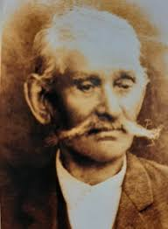
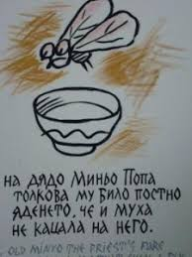
Минчо Иванов – дядо Миньо Попа
(1827, Боженци – 1911, Габрово)
Висока цена
Пословичният пестеливец дядо Миньо Попа дарил четиридесет хиляди гроша на градското читалище. Когато го поканили и показали отреденото му в знак на признателност място за паметна плоча, той въздъхнал и рекъл:
– Миньо, Миньо, за да пестиш, колко боб си изял, докато стигнеш до тука!

Slide 17
Габровци и габровският хумор
20-те години на ХХ век
анекдоти за габровци се публикуват в периодичния печат
маскен бал (в края на XIX в. около Сирни заговезни – Олелийня )
60-те и 70-те години на ХХ век
Международен фестивал на хумора и сатирата (празник на Габрово – трета събота на май)
1965 – Габровски карнавал; <carnival.gabrovo.bg/bg/istoria/>
1973 – Биенале на хумора и сатирата в изкуствата

Slide 18
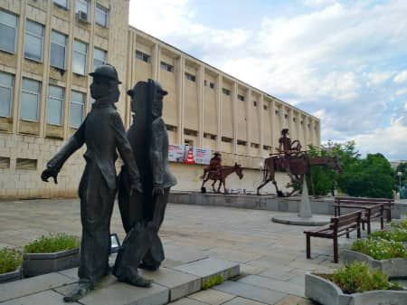
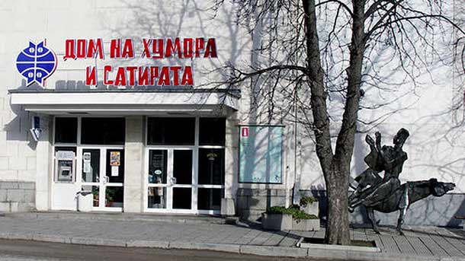
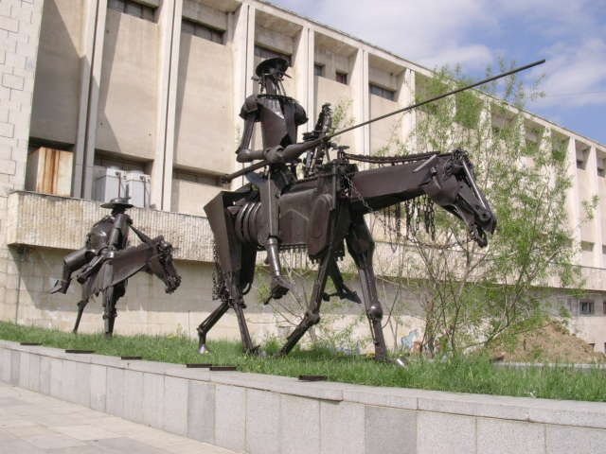
Музей „Дом на хумора и сатирата˝
1 април 1972 г.

Slide 19
Пресметливост и хитрост
Първенство
Граждани от различни градове случайно попаднали заедно. И както се случва, заспорили за първенство. И понеже никой не отстъпвал, уговорили се след време пак да се съберат и всеки да донесе най-забележителното ядене на своя град, за да защити първенството му.
Хасковлията донесъл печено на шиш агне, ямболията – шкембе чорба, бургазлията – пържена риба, горнооряховчанинът – наденица, толбухинецът – топли самуни хляб, пловдивчанинът – плодове, софиянецът – печено пиле, карловецът – печени фъстъци, троянчанинът – сливова ракия, асеновградчанинът – малага, разградлията – кисело мляко, а габровецът… довел брат си.
Панамена шапка
Селянин от габровско влязъл в столичен магазин да си купи сламена шапка. Харесала му една панамена и попитал за цената.
– Двадесет лева – отвърнал продавачът.
Габровецът помислил, че търговецът иска да го подиграе с голямата сума. И за да не остане назад, попитал:
– А къде ѝ са дупките?
– Какви дупки? – учудил се продавачът.
– През които ще се провират ушите на онова магаре, което ще даде толкова пари за една сламена шапка! – намигнал габровецът.

Slide 20
Габровци и шотландци
1968 г. – Габрово се побратимява с шотландския град Абърдийн
Изпитание
След като габровци и шотландци се преоткрили чрез своя хумор, започнали да общуват.
Веднъж шотландец и габровец отишли на безплатна беседа. Към края на беседата пуснали подписка за събиране на средства с благотворителна цел. Тутакси шотландецът припаднал, а габровецът го изнесъл от залата.
Скъперничество
Когато на един шотландец от Абърдийн разказали анекдота за габровците, които нощем спирали часовниците си, за да не им се изтъркват частите, той попитал:
– А нощем как познават колко е часът?
И за да не остане по-назад, разказал:
– Аз имам един съсед, който държи тръба под кревата си. Когато нощем иска да научи колко е часът, отваря прозореца и надува тръбата. Винаги се намира някой, който да извика: „Кой идиот тръби в два часа и двайсет минути през нощта!“.

Slide 21
Виц – анекдот – хумористична приказка
Как се става търговец
На другоселец търговец не му потръгнало. Решил да се сприятели с габровец и да усвои тънкостите на бранша. Габровецът го приел с охота.
Веднъж тръгнали да прекупуват стока оттатък Балкана. Като минавали през селата, габровецът купувал де заешки, де лисичи, де овчи кожи – трупал на рамо. И, разбира се, плащал ги по-евтино, тъй като „дошъл на крака“.
Стигнали до Балкана. Седнали да починат.
– Виж какво… – започнал издалеч габровецът. – Обещаното си е обещано – ще те направя търговец! Но дай ми сега триста гроша в заем. Стигнем ли Казанлък, ще ти ги върна.
Другоселецът се поколебал.
– Да ти дам, но… Все пак трябва някаква гаранция…
– Ето гаранцията! – тръснал кожите на врата му габровецът. – Струват четиристотин гроша.
Габровецът получил парите, а другоселецът нарамил кожите. Минали Балкана. В Казанлък габровецът извадил парите.
– Връщам ти дълга. Дай ми сега „гаранцията“.
Взел си кожите, продал ги за хиляда гроша, тъй като ги „занесъл на крака“. Отделил половината от печалбата и я дал на другоселеца:
– Ей така се става търговец: и на отиване пълен, и на връщане пълен. Празен ход да няма!

Slide 22
Присмехулки
За габровци разказват, че…
режат опашките на котките, за да се затваря по-бързо след тях вратата и да не изстива собата
за да не плащат на коминочистач, пускат котката през комина
при наемане на квартира гледат до прозореца ѝ да има лампа от уличното осветление
заженят ли се, търсят тънка жена: хем по-малко място ще заема вкъщи, хем по-малко басма за рокля ще трябва
потят се и в майсторлъка, и в пазарлъка
създали най-малката парична единица – бодката, която е една шестнадесета от част от стотинката. Затова ги наричат „бодкаджии“.
като ходели на търговия, варели чорбата си в общо гърне. И за да не се излъжат, всеки връзвал на своето парче месо белязана клечка. Затова ги наричат „вариклечковци“.
варели на чорба и клечките, подложени под гергьовското агне при неговото печене
Когато по света едва се заговорва за нещо ново, в Габрово то вече се прави.
Модата на тесните панталони и късите поли,
безмоторното летене,
кибритите с една драскалка,
монетите от една стотинка и … са измислени от габровци

Slide 23
Източници
Фъртунов С., Проданов П. Габровски шеги. София: София Прес, 1978.
Kadlecová M.
Anekdoty z Gabrova. Praha: Lidové nakladatelství, 1973.

Slide 24
Цитирана литература
БЕР 1971: Български етимологичен речник. Том I. София: БАН, 1971. <https://ibl.bas.bg/lib/ber/#page/315/mode/1up>.
Добрева 1991: Добрева, Д. Печатани вицове от Габрово. Към произхода на образа на един български индустриален град. // Български фолклор, ХVІІ, 1991, № 3, с. 3–11.
Николова, Генов 2013: Николова, Р., Генов, Н. 1000 страници България. София: Сиела, 2013.
Фъртунов, Проданов 1978: Фъртунов С., Проданов П. Габровски шеги. София: София Прес, 1978.
ОПОГ: Официален портал на община Габрово. <https://www.gabrovo.bg/bg/page/22>.
РБЕ: Речник на българския език. Институт за български език. <http://ibl.bas.bg/rbe/>.
Baeva, Otčenášek 2013: Otčenášek, J., V. Baeva. (eds.). Slovník termínů slovesného folkloru Bulharsko // Речник на термините от словесния фолклор. България. Praha–Sofie: Etnologický ústav Akademie věd České republiky, v. v. i., 2013.
Kadlecová 1973: Kadlecová M. Anekdoty z Gabrova. Praha: Lidové nakladatelství, 1973.
Magické Bulharsko: <https://www.magicke-bulharsko.cz/bulharsko/gabrovo/>.

Slide 25
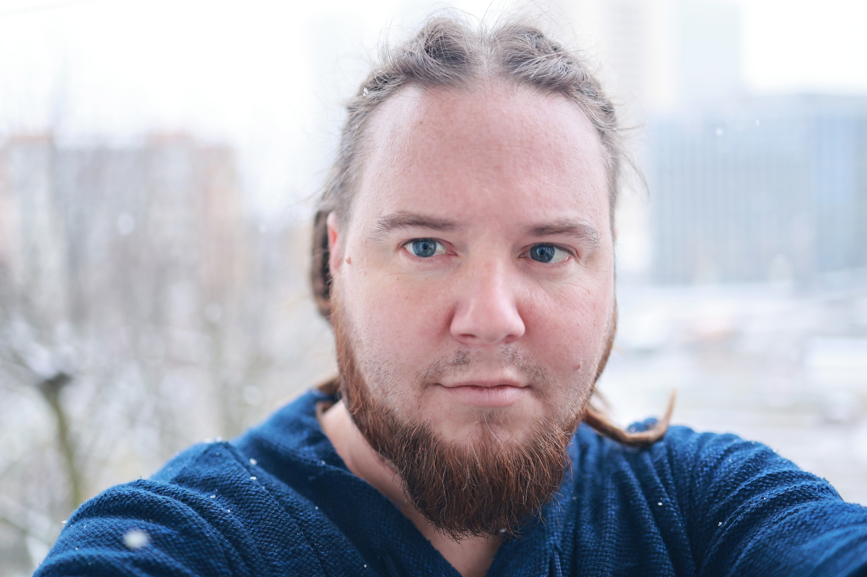
БОГОМИЛСТВОТО ПРЕЗ ПРИЗМАТА НА ЕМИЛИЯН СТАНЕВ
Михал Фучик

Slide 26
Основни акценти
Историческо значение на Велико Търново
Търново като място на спомени и вдъхновение
Богомилското движение
Богомилството в творчеството на Е. Станев
Килифарево като център на исихазма

Slide 27
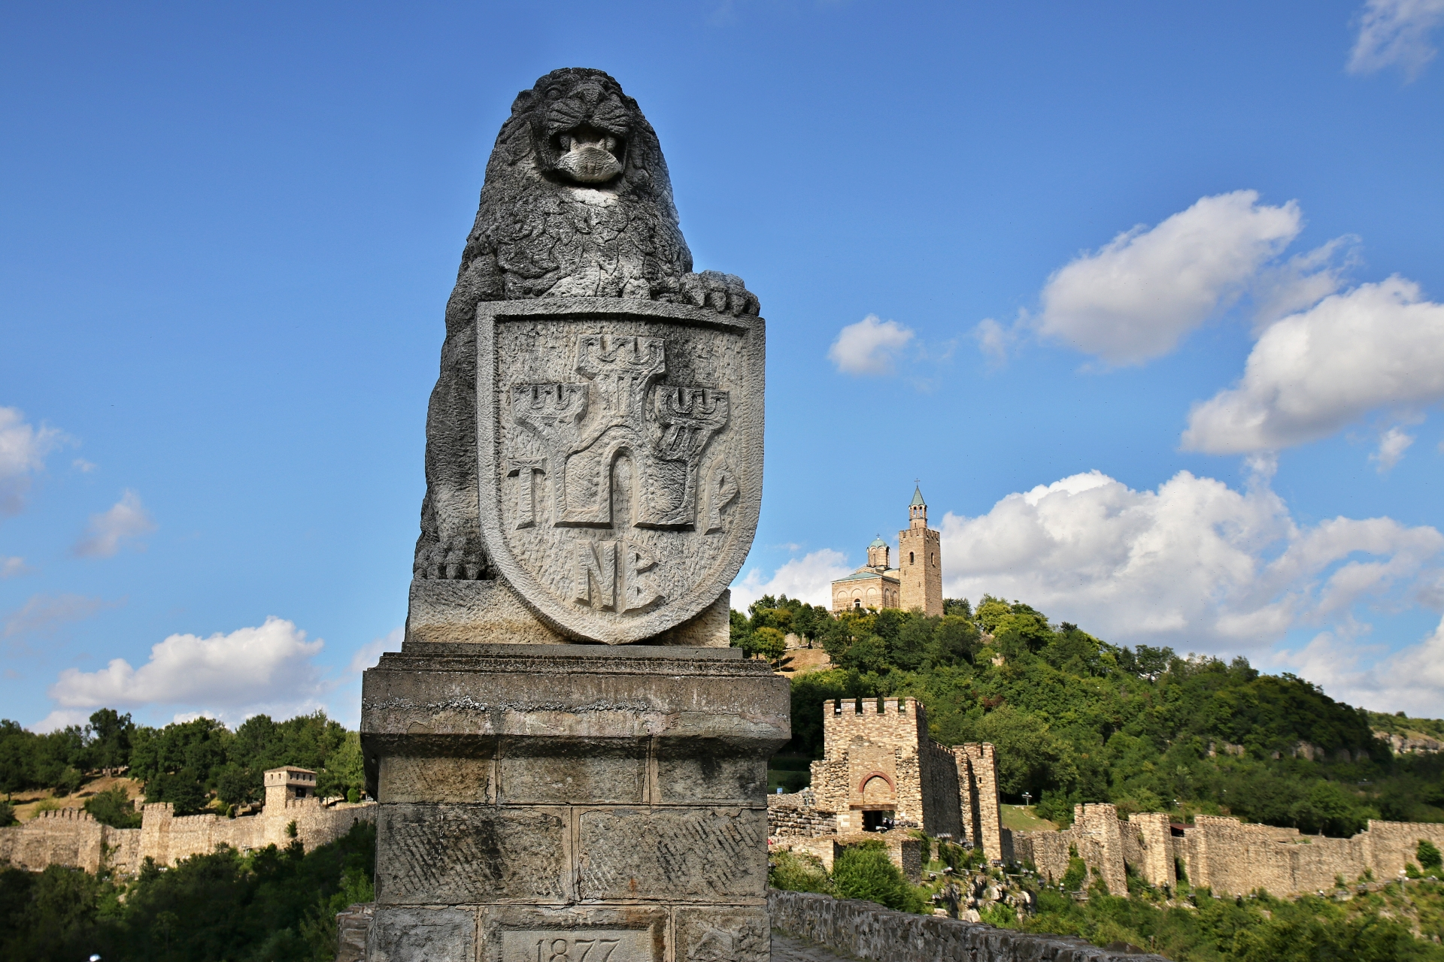
Историческо Значение на Велико търново
1.
Значението на Търново нараства след въстанието на Асен и Петър (1185–1187).
През следващите два века Търново става важен административен, политически, религиозен и културен център.
Място на сблъсъци с еретически движения – църковни събори:
1211 г., 1350 г. и 1360 г.
Съдбата на града е свързана със съдбата на Българското царство.

Slide 28
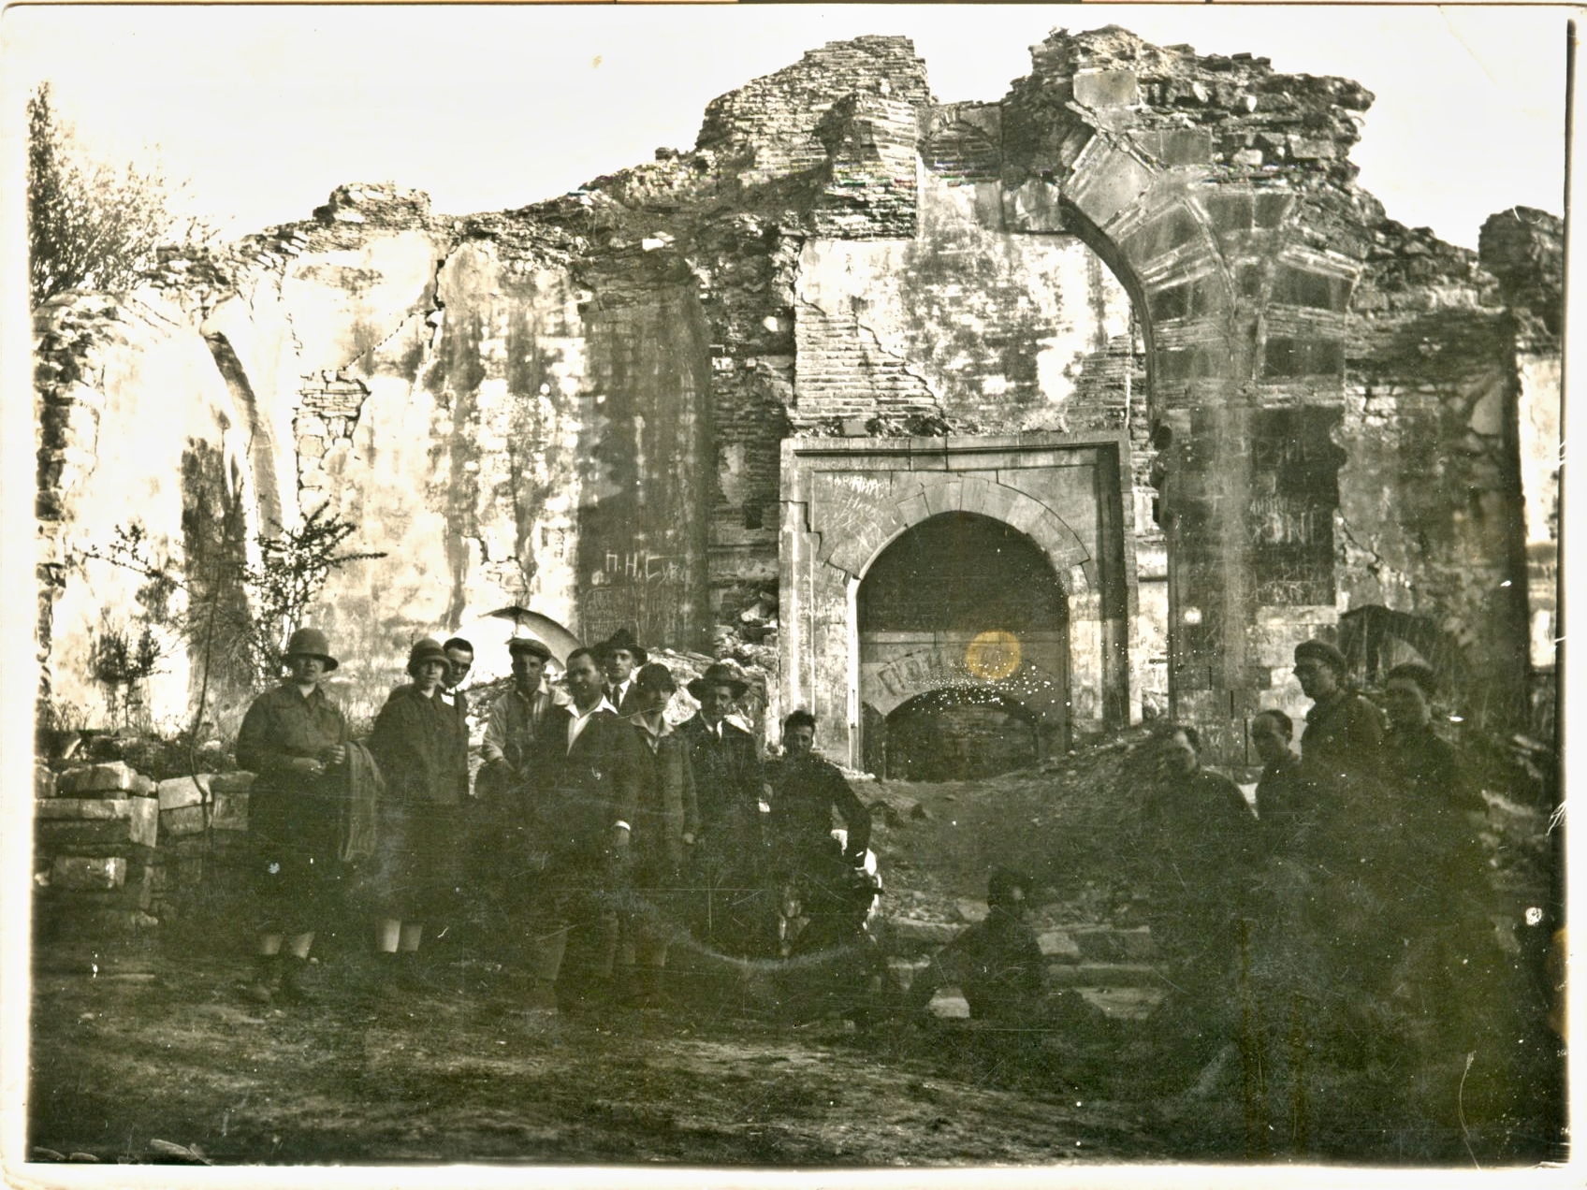
2.
Емилиян Станев е роден през 1907 г.,
родният му дом е в квартал Варуша.
Първите му спомени са свързани с гледката към Царевeц и кубето на джамията, които той пресъздава в романа „Антихрист“ (срв. Сарандев 1977: 123).
Джамията е построена от Феруз бей през 1435 г. като символ на победата му. По-късно тя се свързва с легендата за падането на османското владичество.
Разходките из стария Търновград вдъхновяват Станев с много творчески идеи.
Търново като
място на спомени
и вдъхновение
Феруз бей джамия след земетресението от 1913 г.

Slide 29
Богомилско движение
През първите години на Второто българско царство преобладава толерантност, прелом по времето на цар Борил (1207–1218).
Борил инициира Търновския събор през 1211 г., а впоследствие и т.нар. Синодик на цар Борил, важен източник за движението на богомилите.
Богомилите се смятат за истински християни, но учението им се разминава с официалните догми предимно в областта на космологията, христологията, есхатологията.
Богомилството е силно повлияно от по-старите дуалистични учения: дяволът е създател на земята, но е подчинен на Бога (умерен дуализъм)
3.
Богомилското учение се появява по времето на цар Петър (927–969).
Бързо се разпространява поради бедността и тежкото социално положение.

Slide 30
Богомилството в творчеството на Емилиян Станев
Преди да започне да пише романите си, Станев се запознава задълбочено с историческите източници.
Действието на „Легендата“ се развива по време на процеса срещу богомилите при цар Борил.
Станев систематично перифразира мита от „Въпросите на Йоан“, автентичен източник за богомилската вяра и космология (лат. Interrogatio Johannis, известен също като „Тайната книга на богомилите“ в сборника на Й. Иванов, 1925).
В романа е представен и друг, напълно фиктивен мит за произхода на света и човека.
4.
Легенда за Сибин, преславския княз

Slide 31
Богомилството в творчеството на Емилиян Станев
4.
Хронологично продължение или своеобразен послепис на „Легенда за Сибин“. Незавършено произведение, по-скоро новела.
Станев описва съдбата на едно измислено богомилско селище, но не включва конкретни събития или реални исторически личности.
Основният мотив е борбата за влияние и власт в общността.
Тихик и назарий

Slide 32
Богомилството в творчеството на Емилиян Станев
Главният герой Еньо е неразривно свързан със съдбата на столицата Търново.
На преден план са представени конкретни исторически събития и реални личности от последните десетилетия преди окончателното падане на Второто българско царство.
Станев изобразява богата мозайка от религиозни течения, които съществуват в България по това време. Богомилството е представено в упадъчния му стадий през XIV в.
Еньо преминава през няколко етапа на духовно развитие: учението на исихазма, еретични учения, отхвърляне на първоначалната вяра и търсене на индивидуален път.
4.
Антихрист

Slide 33
Килифарево като център на исихазма
Действието в романа „Антихрист“ се развива по времето, когато в България се разпространява и православното мистично течение исихазъм.
Исихазмът е въведен в България от Теодосий Търновски, основоположник на Килифаревската книжовна школа.
Сред учениците на Теодосий е Евтимий Търновски, който играе важна роля в романа „Антихрист“: духовен наставник на главния герой.
През 1348 г. цар Иван Александър дарява на Теодосий стара крепост за създаване на манастирско училище – този манастир е бил ограбван няколко пъти.
Сегашният манастир в Килифарево се намира близо до стария, възстановен през XIX в.
5.

Slide 34
Заключение
Станев се интересува от средновековния период на духовна конфронтация не само за да представи историческата действителност, а за да изследва конфликта в душата на съвременния българин.
Според автора богомилството е една от предпоставките за отслабването на българския дух и за разпадането на Второто българско царство.
Изводите на Станев: придържане към вярата в Тангра (като Сибин) или индивидуална концепция за вярата (Aнтихрист).

Slide 35
Философско-Исторически романи
Легенда за Сибин, преславския княз (1968) / Legenda o Sibinovi (1977) с послеслов „От легендата към истината“ на П. Динеков, прев. Л. Кроужилова
Антихрист (1970) / Ancikrist (1976), прев. Х. Райнерова

Slide 36
Философско-Исторически романи
Тихик и Назарий (1977) – творбата не е превеждана на чешки език
на български език е публикувана като част от събрани съчинения

Slide 37
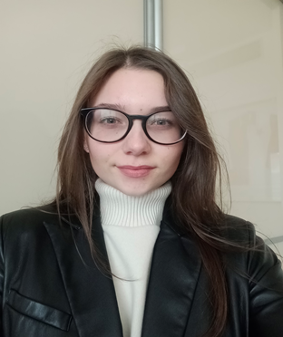
ОБРАЗЪТ НА НЕСРЕТНИКА В ИДИЛИИТЕ НА ПЕТКО Ю. ТОДОРОВ
Адела Бартошкова

Slide 38
Петко Ю. Тодоров (1879–1916)

Slide 39
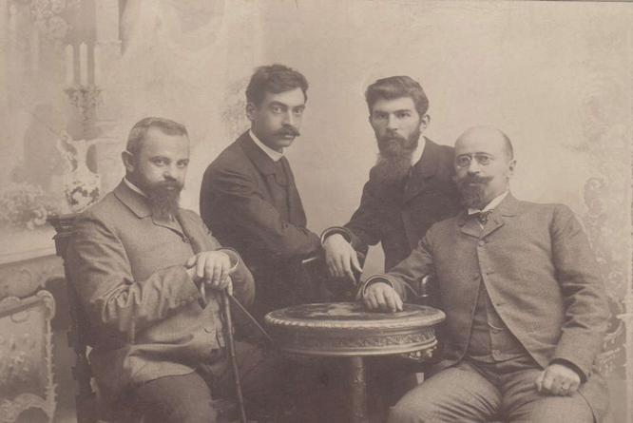
КРЪГЪТ „МИСЪЛ“
Европеизация на българската литература и изравняването ѝ с достиженията на западноевропейската културна мисъл.
Увлечение по модерните естетически и философски направления:
нови художествени насоки,
засилват се индивидуалистичните идеи,
преосмисля се ролята на писателя в обществения живот.
Чрез народната песен да се опресни образната система на литературата, като се използва експресията на фолклорния език, конфликтността на фолклорния сюжет, ритъмът на фолклорния слог, но идеята да бъде новаторска, универсална.
сп. „Мисъл“ (1892 – 1907)

Slide 40
Певец (сп. „Съвременен преглед“, 1899, № 19–20)
Жанрът идилия: „проза, която се движи от стихотворение в проза до по-разгърнат разказен сюжет, който обаче никога не е от типа на обективния разказ, почти в същото време създаван от Елин Пелин“ (Игов 2010: 457).
П. Тодоров не копира, нито идеализира селската действителност, а създава „въобразена реалност“ и естетизира модерна идея.
Неоромантически модел за света и човека: чрез тематиката си и образа на несретника
Орисници (програмна творба): обричане на живот в самотност
– Дай му, боже – спря се запъхтяна над люлката орисница, – ум и сръки. Дай му ширина в душата, цял свят в нея да вмести. И небо, и земя от край до край с ум да обходи.
– Дай му – пресече втората, – дай му крепки крила на духа: в миналото да се връща, в бъдещето да прехвръква – над всичко възмогнат да влада и реди…
– Нека! – прекъсна трета припряно. – Но едно сал да не може: вън от себе да излезе. В кожата се да се пражи. И на небото да сеща пак земята. Кожата му дори да загние, пропука и се покрие в струпье, в нея да си остане пак и пак ветрове да гони.

Slide 41
Чешки преводи на идилиите на П. Ю. Тодоров
Sokol [Сокол]. Přel. Hanuš – dl. Plzeňské listy 44, 1908, č. 79, Zábav. příl., 2, 4. 4.
Prosba [Молба]. Přel. K. Handzel. Národní obzor 7, 1912–1913, č. 9, příl. Besedy, 65–66, 3. 1. 1913.
Sudičky [Орисници]. Přel. K. Handzel. Ostravský denník 13, 1913, č. 44, příl., 2, 22. 2.
Medvědář [Мечкар]. Přel. ? [K. Handzel?]. České slovo 7, 1913, č. 107, příl. Zábavná a poučná příloha Českého slova, č. 100, 7–10, 4. 5.
Senoseč [Сенокос]. Přel. V[ojtěch] Krupka. Lidové noviny 21, 1913, č. 22, příl. Večery, 187, 24. 5.
Stíny [Сенки]. Přel. K. Handzel. Světozor 13, 1912–1913, č. 41, 981–983, 6. 6. 1913
Car Simeon [Цар Симеон]. Přel. K. Handzel. Národní listy 53, 1913, č. 183, Nedělní zábavná příloha, 12, 6. 7.
Pastýři [Овчари]. Přel. K. Handzel. Venkov 8, 1913, č. 240, příl., 1–2, 12. 10.
Tulák [Несретник]. Přel. K. Handzel. In: 1000 nejkrásnějších novel světových spisovatelů. Sv. 55. Praha 1914, 71–94.
Když kvete petrklíč [Когато кокичето цъфне]. Přel. K. Handzel. Ostravský deník 14, 1914, č. 117, příl., 13, 30. 5.
Zápas [Борба]. Přel. K. Handzel. Ostravský denník 14, 1914, č. 127, příl., 9, 13. 6.
Ruka [Ръка]. Přel. K. Handzel. Český svět 11, 1914–1915, č. 44, s. p. [5–6], 9. 7. 1915.
Had [omylem Hlad; Змейно]. Přel. K. H. [= Handzel]. Ostravský deník 15, 1915, č. 614, příl., 4, 19. 12.
Medvědář [Мечкар]. Přel. Silva Hlubínský. Nové ilustrované listy 23, 1916, č. 41, 429, 7. 10.
Guslarova matka [Гусларева майка]. Přel. ?. Moravskoslezský deník 30, 1927, č. 191, 1, 11. 7.
Medvědář [Мечкар]. Přel. Stanislav Vlček. Moravskoslezský deník 39, 1938, č. 271, 6, 2. 10.
Guslarova matka [Гусларева майка]. Přel. Olga Bakardžieva[-Baxová]. Rudé právo 28, 1947, č. 239, 3, 12. 10.; též Svobodná země 5, 1949, č. 45, 714, 6. 11.
Ovčáci [Овчари]. Přel. Hana Reinerová. Bulharsko ve výstavbě 8, 1959, č. 9–10, 18–19.
Черни 2014: 34

Slide 42
нехранимайка
Samorost. Přel. Jiří Černý a Marcel Černý. [rukopis, 2024]
индивид – общност
поборник за правдата
баща – син
– Гарван гарвану око не вади, синко… – смекчи се най-подир закоравяло в гняв бащинско сърце и додаде, – ами язък ти за младините! Теб ли остана да се разправяш?
– Като се теглят до един настрана! Аз излязох – барим един да се застъпи за селото!…
– Че кой те кара да се застъпваш – впери очи дядо Милан в Стояна. – Кой те кара? Не видиш ли, те сами те не рачат. За кого се застъпваш ти.
„Vrána vráně oko nevyklove, synku…,“ slitovalo se nakonec hněvem zatvrzelé otcovo srdce a stařec ještě dodal: „Škoda to říkat takovýmu usmrkanci! Na tobě zůstalo, abys to vyřídil?“
„Když se všichni stáhli stranou – já vystoupil dopředu! Aby se aspoň jeden vzal za vesnici!...“
„A kdo tě nutil?“ upřel děda Milan na Stojana oči. „Kdo tě nutil? Nevidíš, že tě sami nechtějí? Za koho se bereš?“

Slide 43
Гусларева майка
Guslarova matka.
Přel. ?. Moravskoslezský deník 30, 1927, č. 191, 1, 11. 7.
Přel. Dr. E. Tejnil. Slovanská revue, 1. 1935, s. 5–7.
Přel. Olga Bakardžieva[-Baxová]. Rudé právo 28, 1947, č. 239, 3, 12. 10.; též Svobodná země 5, 1949, č. 45, 714, 6. 11
индивид – общност
музикант
майка – син
Всички ти ще веселиш, теб да няма кой да развесели; всеки ще тебе да слуша, ти няма кого да чуеш; край теб хоро ще вият, по твоя свирня ще хепат, ти стожер насред ще стоиш, нивга хоро не ще люлееш — на себе да се порадваш…
Цигулар къща не гледа, цигулар свои не храни! Цигулар пита-разпитва де има моми хубави и върла бистра ракия… Тодоров 2003 |  | Cigular o domov starost nemá, cigular svých rodných zapomíná! Cigular jen pátrá – dumá, kde je kupa dívek krásná a rakija ostrá, jasná… Todorov 1935 |  | Guslar si domova nehledí, guslar svých rodných neživí, guslar se jen vyptává, kde jsou krásné dívky a silná, bystrá rakije… Todorov 1947

Slide 44
несретник
Tulák. Přel. K. Handzel. In: 1000 nejkrásnějších novel světových spisovatelů. Sv. 55. Praha 1914, 71–94.
индивид – общност
керванджия
Бойко наведе глава и додаде пак в себе си; как няма да пъплят като мравки, когато от работа очи не могат да повдигнат, а пък колкото остане хубост и сила, децата го изсмукват из гърди им… И майката, и бащата разкъсали се на няколко парчета – на една страна едно плаче, на друга друго болно – все едно да откъснеш насам ръка, нататък крак: речи да тръгнеш някъде, не можеш ги сглоби: пък остави ги, все те ще ти са в ума… – Керванджията кривна глава. Не може се той преви под ниска стряха: сутрин да излиза от къщи, вечер да се прибира с жена си; да орат, да женат и свят да въдят…
– Я си ела ти с нас да те заведем, Бойко. Какво ще се рееш тъй несретник по света. Да нямаш ни село, ни свои – и празник, и делник да срещаш самичък. Живот ли е то тъй вън-света, никой да те не познава и ти никого да не знаеш. Да няма нито кой да ти се радва, ни ти за кого да пожалиш. Било билото – върни се ти в село.
„Jeď s námi, Bojko, odvedeme tě. Co se budeš toulat jako nešťastník po světě. Nemáš ani rodiny… v neděli a ve svátek jsi vždycky sám. Jaký je to život tak mimo svět, nikdo tě nezná a ty neznáš nikoho. Nikdo se s tebou neraduje, nemáš se komu politovati. Co bylo, to bylo… vrať se do vesnice.“

Slide 45
Над черкова
Nad kostelem. Přel. Marcel Černý. [rukopis, 2024]
индивид – общност
забранена любов
И докато пролетес скришом едва надзъртаха през черковната стряха да си кимнат, сега бряста разпери волно клони над покривът и тополата извиши, сякаш с върхове небото ще стига. Сгуши се между тях старата селска черкова. Мирно задрямалите край нея кръстове и куглите се спогледаха: приживе що ги не оставиха да сторят, сега те, лудите млади, сами си чинат, без никого да дирят. (Тодоров 2003: 36).
A zatímco letos na jaře stromy potajmu sotva nahlížely přes střechu kostela, aby na sebe kývly, nyní jilm volně rozprostřel své větve nad střechou a osika se vyvýšila tak, jako by její vrcholky sahaly až do nebe. Mezi nimi se choulil starý vesnický kostelík. Kříže a náhrobní kameny, které vedle něj pokojně dřímaly, na sebe pohlédly: co je nenechali učinit zaživa, to teď, tihle bláznivá mladí, sami dělají, aniž by se na kohokoliv ohlíželi. (Todorov 2024: rukopis).

Slide 46
заключение
Обща структурна основа: героите изпитват върху себе си стереотипа на патриархалния бит като тежест и се опитват да избягат от него.
Всеки от главните герои в идилиите е посвоему несретник – носи в себе си противоречията и терзанията на модерната личност.
Героите се открояват сред колектива, различават се от обкръжението, но остават сами, неразбрани и страдащи.
Осъзнават, че не са в състояние да надмогнат орисията си („да не може вън от себе си да излезе“), но са готови да извървят своя самотен и горд път.
П. Тодоров използва фолклорни мотиви за изобразяване на противоречията между нормите на колектива и поривите на индивида.
Езикът на повествованието е близък до песенно-приказния изказ с характерните за него обрати, паралелизми, символи. Стремеж към стилизация (архаизми, диалектизми, турцизми).

Slide 47
Цитирана литература
Černý 2021: Marcel, Č. Petko Jurdanov Todorov (1879–1916) [rukopis přednášky]. Praha, 2021, 8 s.
Nováková 1978: Nováková, L. Todorov, Petko Jurdanov. In: Dorovský, I. (ed.). Slovník spisovatelů: Bulharsko. Praha: Odeon, 1978, 434–435.
Todorov 1914: Todorov, P. J. Tulák [Несретник]. Přel. K. Handzel. // 1000 nejkrásnějších novel světových spisovatelů. Sv. 55. Praha 1914, 71–94.
Todorov 1947: Todorov, P. J. Guslarova matka [Гусларева майка]. Přel. Olga Bakardžieva-Baxová. // Rudé právo 28, 1947, č. 239, 3, 12. 10.; též Svobodná země 5, 1949, č. 45, 714, 6. 11.
Todorov 2024a: Todorov, P. J. Samorost [Нехранимайка]. Přel. Jiří Černý a Marcel Černý. [rukopis].
Todorov 2024b: Todorov, P. J. Nad kostelem [Над черкова]. Přel. Marcel Černý [rukopis].
Vilinskij 1933: Vilinskij, S. G. Petko Jur. Todorov (život a dílo). Brno: Filosofická fakulta, 1933.
Георгиев 1963: Георгиев, Л. Петко Ю. Тодоров. София: Наука и изкуство, 1963.
ОСОЕ 2020: Официален сайт на община Елена: Легендите за град Елена. <https://visit.elena.bg/legendite-za-gr-elena-2/>. [cit. 2024-05-23].
Ракьовски 2008: Ракьовски, Цв. Образът на автора и образът на езика. Петко Ю. Тодоров (1879–1916). // Електронно списание LiterNet, 20.12.2008, № 12 (109). <https://liternet.bg/publish4/crakiovski/p_todorov.htm>.
Сивриев 2009: Сивриев, С. Модерното повествование в идилиите на Петко Тодоров. // Литературен свят, 2009, № 6. <https://literaturensviat.com/?p=6865> [cit. 2024-05-23].
Тодоров 2003: Тодоров, П. Ю. Идилии. София: Изд. „Захарий Стоянов“, 2003. Също онлайн: <https://chitanka.info/book/399-sybrani-sychinenija>.
Черни 2014: Черни, М. Петко Юрданов Тодоров и Чехия. // Пенчев, Б., Истаткова-Иванова, А. (съст.). Трети международен конгрес по българистика, 23–26 май 2013 г. Секция „Българска литература“. Подсекция „Българската литература в европейски и световен контекст“. Том 18. София: УИ „Св. Климент Охридски“, 2014, 13–34.
Янев 2015: Янев, К. Модерната идилия на Петко Тодоров. // Littera et Lingua. Електронно списание за хуманитаристика, 2015, т. 12, № 1–2. <https://naum.slav.uni-sofia.bg/lilijournal/2015/12/1-2/kjanev> [cit. 2024-05-23].

Slide 48
БлагодарЯ за вниманието

